Slide 1
Skutki niewłaściwego odżywiania się!

Slide 2
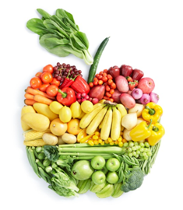
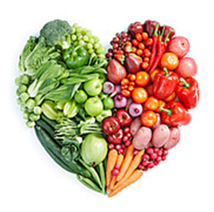
Zdrowe odżywianie
Od dawna wiadomo, że dbałość o właściwe, zdrowe odżywianie jest ważna dla prawidłowego wzrastania oraz utrzymania dobrego stanu zdrowia.

Slide 3
Zdrowe odżywianie się-co to właściwie oznacza?
ZDROWE ODŻYWIANIE to dostarczanie organizmowi takiej ilości kilokalorii (energii), której potrzebuje by prawidłowo funkcjonować. Ilość ta zależy od wieku, płci, stanu zdrowia czy poziomu aktywności fizycznej. Wraz z tą energią, która dostaje się do organizmu dzięki pożywieniu dostarczane są niezbędne składniki odżywcze, budulcowe, które pozwalają organizmowi prawidłowo pracować. Żywienie takie pozwala zapobiegać niedoborom żywieniowym, sprzyja zachowaniu zdrowiu, koncentracji, sił witalnych i chroni przez chorobami dietozależnymi.

Slide 4
Kilka ważnych zasad zdrowego żywienia
Odżywiaj się regularnie.
Dbaj o różnorodność posiłków.
Unikaj nadmiernych ilości tłuszczu i cholesterolu.
Spożywaj dużo warzyw i owoców.
Spożywaj zdrowe węglowodany i nasiona roślin strączkowych.
Pij wodę.
Unikaj nadmiaru soli.

Slide 5
REGULARNE POSIŁKI - PODSTAWA ZDROWEGO ŻYWIENIA
Regularne posiłki to podstawa zdrowego żywienia. Jeśli chcemy cieszyć się zdrowiem i smukłą sylwetką bardzo ważne jest, by zwracać uwagę nie tylko na to co jemy, ale także jak jemy, czyli jak często. Dlaczego regularne spożywanie posiłków jest tak ważne i czy oprócz zalet ma jakieś wady?

Slide 6
Dbaj o różnorodność posiłków
Im bardziej różnorodna będzie dieta, tym więcej substancji odżywczych, witamin i składników mineralnych zostanie dostarczonych do organizmu.W praktyce powinno się dążyć do tego, aby głównym źródłem witamin były produkty żywnościowe. Ewentualną możliwość suplementacji należy rozważać w razie podejrzenia niedoborów lub stosowania diet ubogokalorycznych. Przyjmując suplementy diety, warto poinformować o tym lekarza.

Slide 7
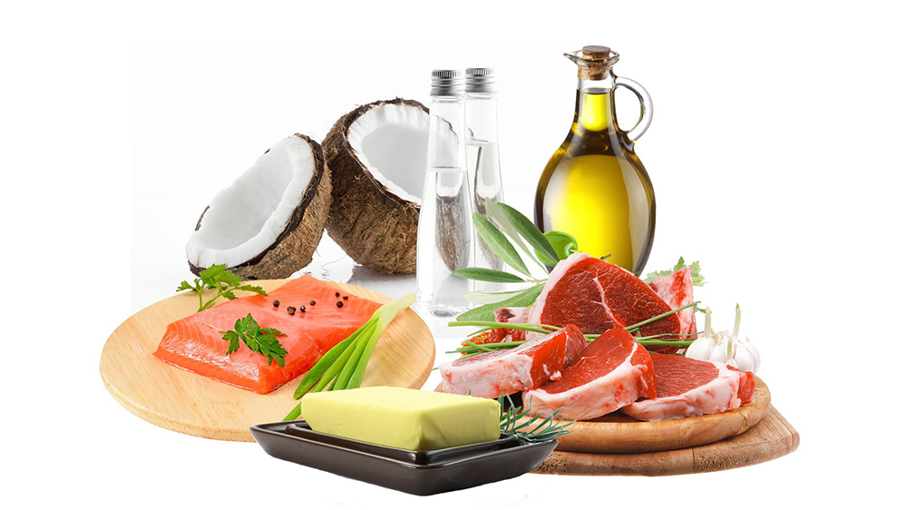
Unikaj nadmiernych ilości tłuszczu i cholesterolu
Cholesterol jest potrzebny każdej komórce. Jedynie jego nadmiar szkodzi, ponieważ złogi cholesterolowe odkładają się w ścianach tętnic i powodują miażdżycę naczyń krwionośnych.
Tłuszcze, obok białek i węglowodanów, stanowią podstawowy składnik odżywczy dla organizmu człowieka. Pełnią one bardzo ważne funkcje w ustroju, jednak spożycie ich w zbyt dużych ilościach może odbić się negatywnie na masie ciała, a przede wszystkim zdrowiu.

Slide 8
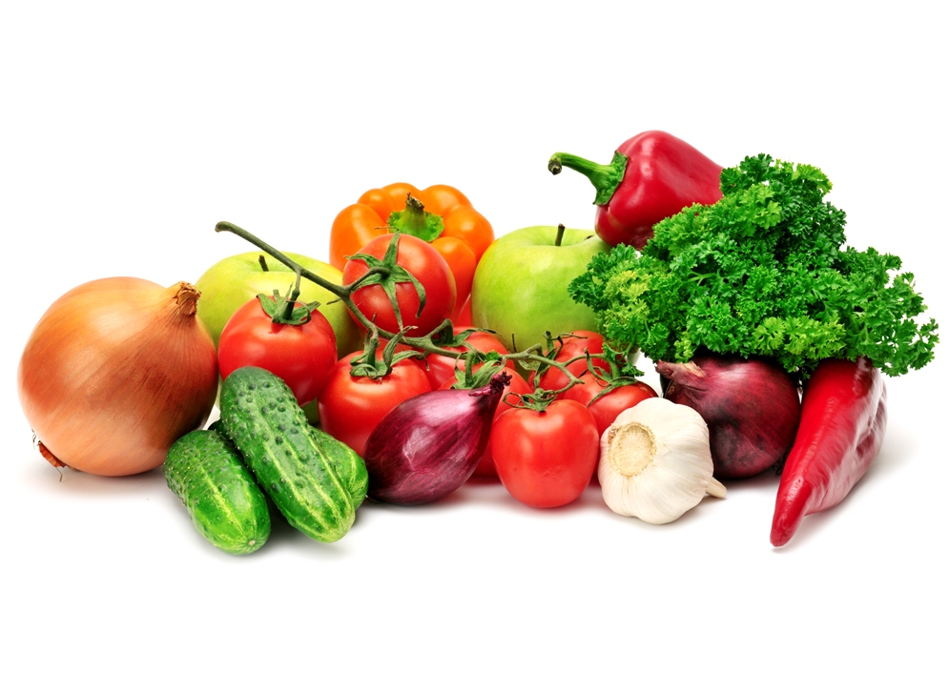
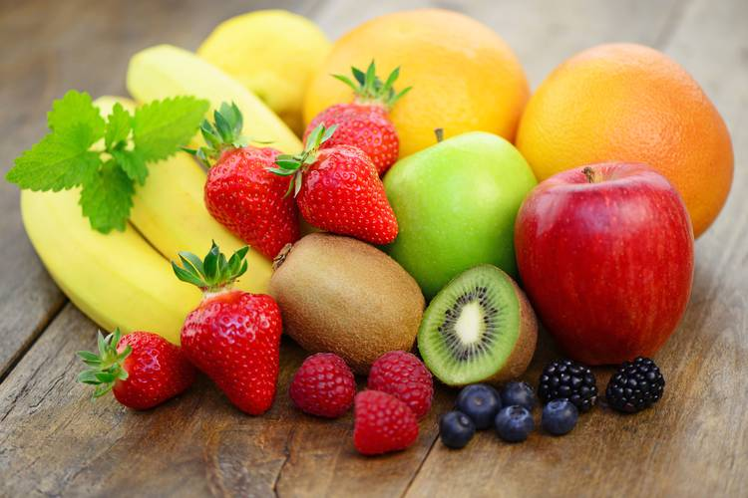
Spożywaj dużo warzyw i owoców
Zarówno warzywa, jak i owoce to prawdziwe bomby witaminowo – mineralne, zawierające łatwo przyswajalne przez organizm składniki odżywcze. To właśnie witaminy oraz minerały chronią organizm przed infekcjami, wpływając na prawidłowe funkcjonowanie układu odpornościowego.

Slide 9
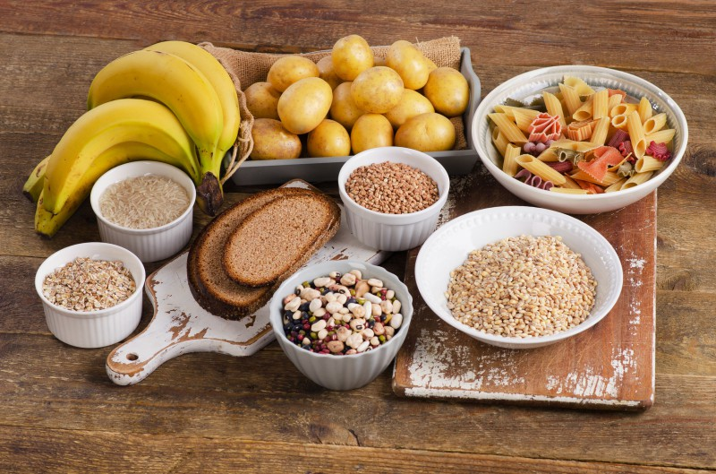
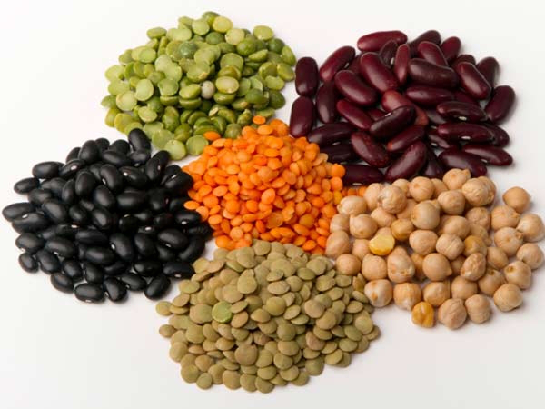
Spożywaj zdrowe węglowodany i nasiona roślin strączkowych
Nasiona roślin strączkowych są częstym zamiennikiem mięsa. Przede wszystkim ze względu na wysoką zawartość białka, które jest bardzo korzystne dla naszego zdrowia. Węglowodany powinny stanowić od 50 do 55% całkowitego dziennego zapotrzebowania na kalorie. Tymczasem węglowodany pochodzące ze słodkich produktów i słodzonych napojów nie mogą przekroczyć 10% całkowitej ilości kalorii.

Slide 10

Pij wodę
Woda nazywana jest pierwiastkiem życia. Jej brak powoduje szkodliwe skutki zarówno dla człowieka jak i całego jego otoczenia. Naukowcy nie przestają badać jej wpływu na nasze życie. Ostatnio dowiedli nawet, że zbyt mała ilość płynów dostarczanych w codziennej diecie jest jedną z najczęstszych przyczyn choroby cywilizacyjnej - migreny.

Slide 11
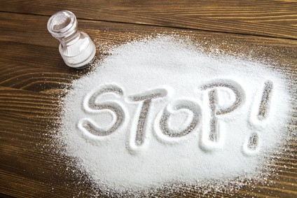
Unikaj nadmiaru soli
Sól powoduje m.in. nadciśnienie tętnicze, miażdżycę i zwiększa ryzyko zachorowania na choroby sercowo-naczyniowe. Przyczynia się też między innymi do powstawania otyłości i cukrzycy typu II. Niedawno Światowa Organizacja Zdrowia (WHO) zaleciła zmniejszenie spożycia soli do 5 g na dobę.

Slide 12
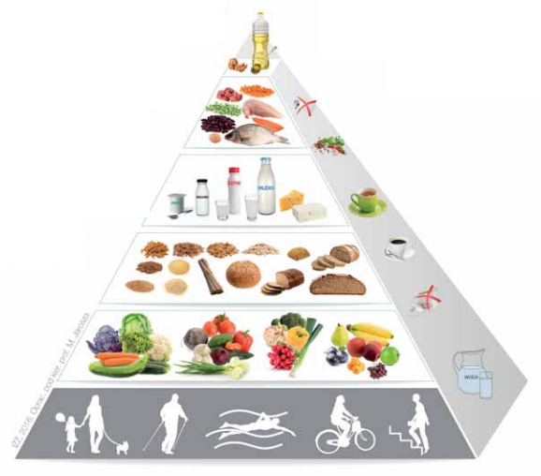
Piramida żywności

Slide 13

Piosenka o zdrowym odżywianiu

Slide 14
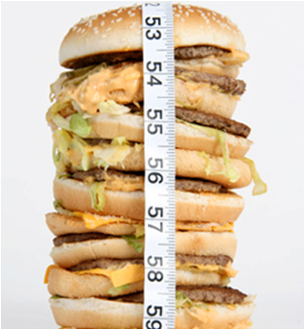
Złe odżywianie
Każdy z nas wie o tym, iż wielu z nas nieprawidłowo się odżywia.
Co jest tego przyczyną ?
Dlaczego tak jest?
Co to niesie za sobą ?
Co nam zagraża?

Slide 15
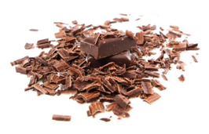
Przyczyny złego odżywiania się
- brak czasu na przygotowanie pożywienia zgodnego z zasadami racjonalnego odżywiania się;
- sięganie po śmieciowe jedzenie;
- sytuacje stresujące i wydarzenia życiowe (sesja, nawał nauki, kłótnie, choroby, śmierć w rodzinie);
- brak znajomości zasad zdrowego odżywiania się;
- propagowanie złych produktów przez media (uleganie np. reklama)

Slide 16
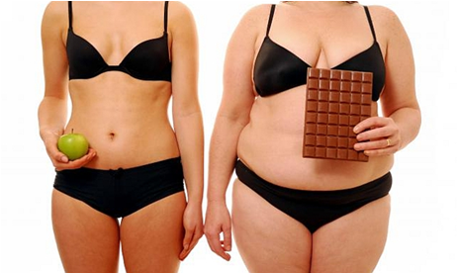
Skutki złego odżywiania się
- Choroby układu krążenia (nadciśnienie tętnicze; miażdżyca i jej powikłania np. udar mózgu i niedokrwienna choroba serca z zawałem włącznie)
- Nowotwory
- Cukrzyca insulinoniezależna
- choroby jelita grubego
- Kamica żółciowa
- Próchnica zębów
- Osteoporoza
- Otyłość
- Bulimia
- Anoreksja

Slide 17
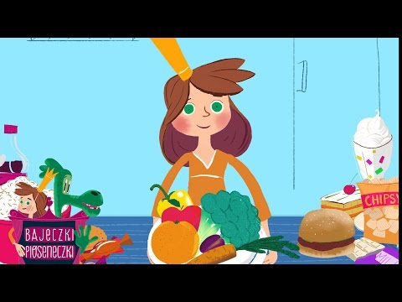
Piosenka o niezdrowym jedzeniu

Slide 18
Pamiętaj!
Zdrowe odżywianie zapewnia ci
długie lata życia w zdrowiu.

Slide 19
KONIEC
Dziękujemy
za uwagę!

